Slide 1
第三章： 双极型晶体管
§3.1 基本原理
§3.2 I-V特性
§3.3 晶体管模型
§3.4 频率特性
§3.5 击穿特性
§3.6 功率特性
§3.7 开关特性
§3.8 晶体管的设计
§3.9 异质结晶体管HBT
Semiconductor Devices

Slide 2
简介
晶体管（晶体三极管，三极管）： Transistor
双极型晶体管：Bipolar Junction Transistor
双极型器件是由电子和空穴两种载流子都参与导电的半导体器件，因此称为双极型。
从P-N结理论的讨论中已知电流输运是由电子和空穴两种载流子组成的，故由P-N结组成的晶体管又称作双极晶体管。双极晶体管是最重要的半导体器件之一。
1947年由贝尔实验室的一个研究小组发明。
Semiconductor Devices

Slide 3
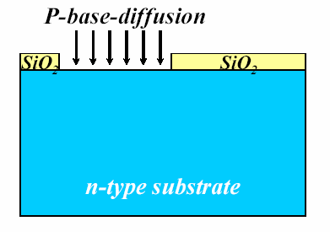
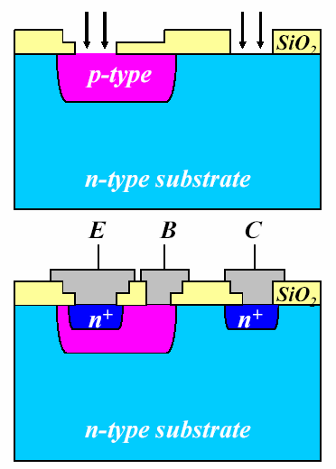
双极型晶体管
The ”Planar Process” developed by Fairchild in the late 50s shaped the basic structure of the BJT, even up to the present day.
Semiconductor Devices

Slide 4
§3.1 晶体管的基本原理
1、基本结构及其杂质分布
基本结构
由两个P-N结共用一个基区组成的。
在两个结中，一个叫发射结，一个叫集电结。中间区域就叫基区，而另两个区与结相对应的被称作发射区和集电区。
器件具有三个电极端子，分别称作发射极，基极和集电极。
Semiconductor Devices

Slide 5
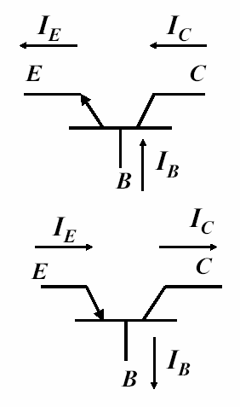
双极型晶体管类型
n⁺
p
n
p⁺
n
p
Semiconductor Devices

Slide 6
晶体管工艺与杂质分布
(a)合金管
杂质分布特点：三个区内杂质均匀分布，发射结、集电结为突变结 .
(b)双扩散管
杂质分布特点：基区为缓变杂质分布，发射区杂质分布也缓变。
(c) 全离子注入管
杂质分布特点：三个区内杂质均匀分布，发射结、集电结为突变结
Semiconductor Devices

Slide 7
分类
晶体管内部，载流子在基区的传输过程是决定晶体管的增益、频率特性等性能参数的重要指标。在基区宽度确定后，基区杂质分布是影响基区输运过程的关键因素，一般可以分为两大类：
(a)均匀基区晶体管，传输机构以扩散为主，如合金管和全离子注入管。传输以扩散为主。
(b)缓变基区晶体管。如各种扩散管。由于基区中存在自建电场，以漂移为主，
Semiconductor Devices

Slide 8
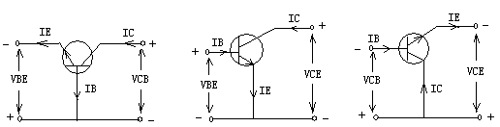
(a) (b) (c)
NPN晶体管共基极(a)、共发射极（b）和共集电极（c）的三种连接法
Semiconductor Devices

Slide 9
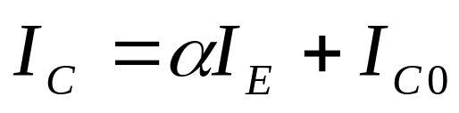
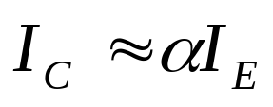
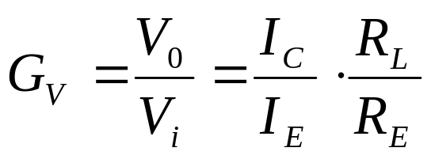
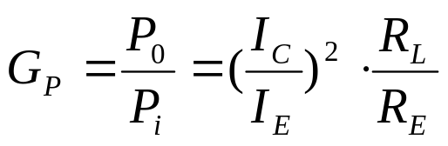
2、晶体管的放大原理
以均匀基区P-N-P晶体管为例分析其基本物理图象：内部载流子的运动。
电压增益：
功率增益：
Semiconductor Devices

Slide 10
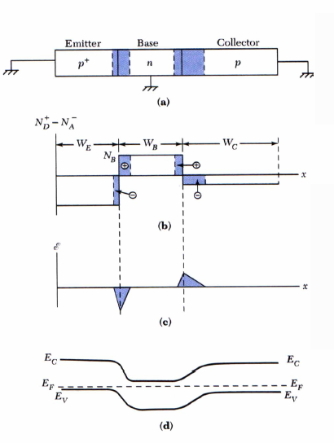
P-N-P均匀基区晶体管的物理结构、杂质分布、电场分布和平衡态能带图
Semiconductor Devices

Slide 11
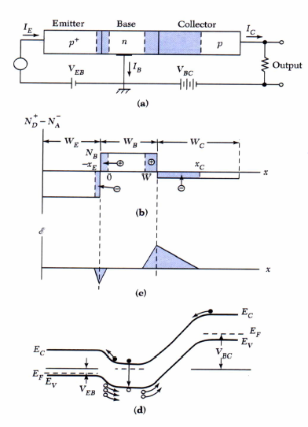
P-N-P均匀基区晶体管正常偏置条件下的物理结构、杂质分布、电场分布和能带图
Semiconductor Devices

Slide 12
3、晶体管端电流的组成
工作在放大状态下pnp晶体管的各个电流分量为：
I_{EP}：从发射区注入的空穴电流，
I_{EN}：从基区注入到发射区的电子电流，
I_{CN}：集电区－基区结附近的热电子漂移到基区形成的电流，
I_{CP}：集电区－基区结的空穴注入电流。
I_{BR}＝I_{EP}－I_{CP}，基区内电子与空穴电流的复合而必须补充的电子电流。
Semiconductor Devices

Slide 13
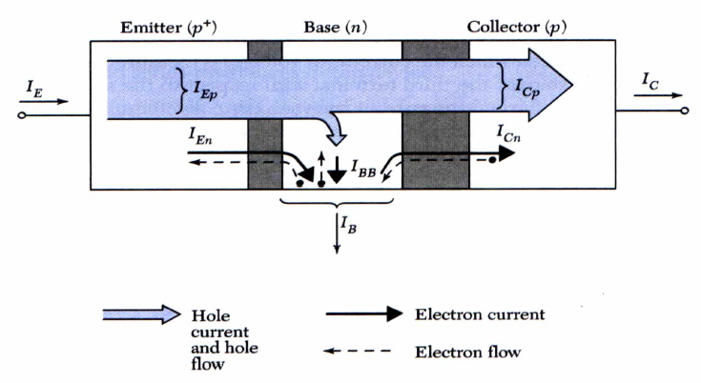
PNP晶体管电流组成
I_{E}=I_{Ep}+I_{En}
I_{C}=I_{Cp}+I_{Cn}
I_{B}=I_{E}-I_{C}=I_{En}+(I_{Ep}-I_{Cp})-I_{Cn}
Semiconductor Devices

Slide 14
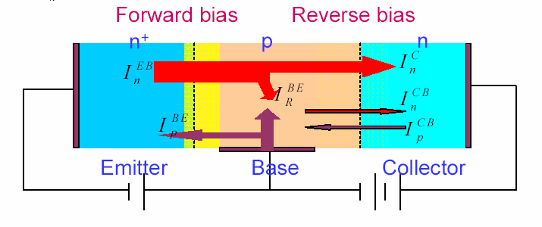

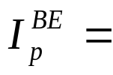

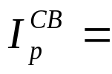
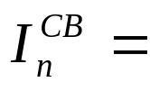
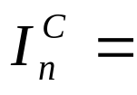
NPN晶体管电流组成
emitter current injected into the base
base current injected into the emitter
recombination in the base current region
reverse biased current across the BCJ
reverse biased current across the BCJ
electron current from the emitter
Semiconductor Devices

Slide 15
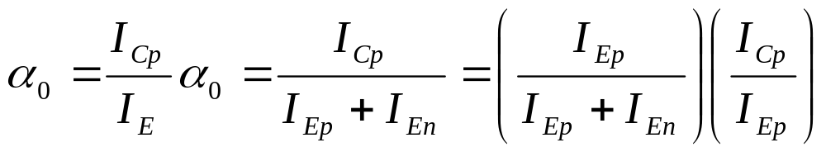
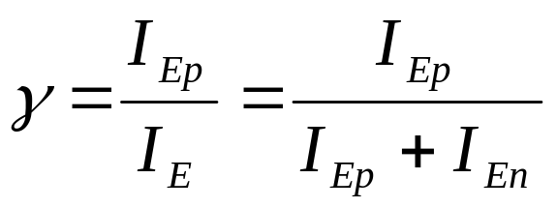
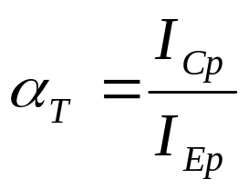
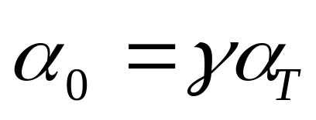
4、 晶体管的电流增益
直流共基极电流放大系数（或电流增益）的定义为
其中， 发射效率：
基区传输因子
Semiconductor Devices

Slide 16
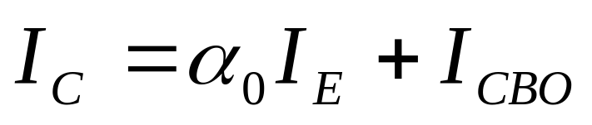
集电极电流表达式：
下标CB: 表示C和B结的端电流
O: 表示对应的第三端与第二端之间为开态
Semiconductor Devices

Slide 17
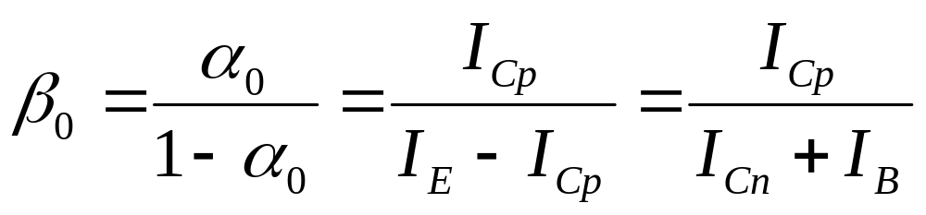
共发射极晶体管的电流放大系数（电流增益）为
电路应用中，晶体管的共射级组态最常用，即发射极作为公共端，基极和集电极为输入和输出端。
Semiconductor Devices

Slide 18
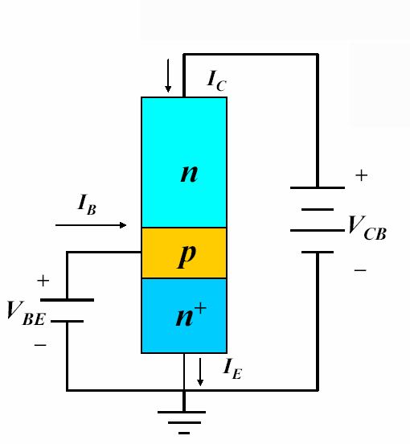
共射级晶体管放大
I_{C}
I_{B}
I_{E}
Semiconductor Devices

Slide 19
5、提高电流增益的一般原则
晶体管的电流传输作用是晶体管具有放大能力的基础，晶体管具有放大作用需要满足下列条件，内部：发射结与集电结要相距很近，即WB<<LB。外部：发射结正偏，集电结反偏，这样才会有电流传输过程，即晶体管工作在有源放大区。
晶体管的作用是将发射极电流最大限度地传输到集电极。为提高α0，要尽可能减小输运过程中的损失。主要方法有：
（1）减小基区向发射区的反向注入空穴电流（或电子电流）NPN管（或PNP管），即提高发射效率γ。
（2）减小基区体内的复合电流IBB，即提高基区传输因子αT。
Semiconductor Devices

Slide 20
提高电流增益的主要措施有：
提高发射区掺杂浓度或杂质总量，增大正向注入电流，
减小基区宽度，
提高基区杂质分布梯度，
提高基区载流子寿命和迁移率，以增大载流子的扩散长度。
Semiconductor Devices

Slide 21
§3.2 I-V特性
1、均匀基区理想晶体管
为了简便起见，推导过程包含了如下基本假设：
①发射区、基区和集电区的杂质分布均为均匀分布，且两结皆为突变结。
②小注入条件满足。即注入到基区的少子浓度远低于该区多子浓度。
③势垒区宽度远小于扩散长度，忽略耗尽区内的产生一复合作用，通过势垒区的电流为常数。
④器件中不存在串联电阻，晶体管三个中性区的电导率均足够高，使得外加电压全部降落在势垒区中，势垒区以外无电场。
⑤器件的一维性。使载流子只沿x方向作一维运动，忽略了表面复合等影响，且发射结和集电结两结面积相同且互相平行。
⑥发射区宽度W_{E}和集电区宽度W_{C}都远大于少子扩散长度，在两端处的少子浓度等于平衡时值。
Semiconductor Devices

Slide 22
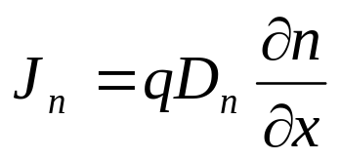
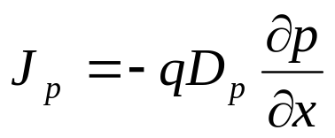
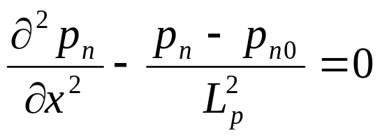
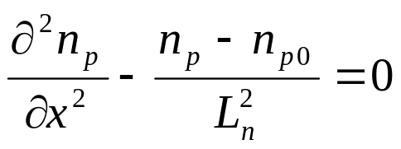
由理想模型可以求解各区中的少子连续性方程，得出各区的少子浓度分布和电流密度分布。最后求出发射极电流I_{E}，集电极电流I_{C}与偏压V_{EB}和V_{CB}的函数关系。
根据基本物理模型，可以写出稳态下的一维的电流密度方程和连续性方程如下：
Semiconductor Devices

Slide 23
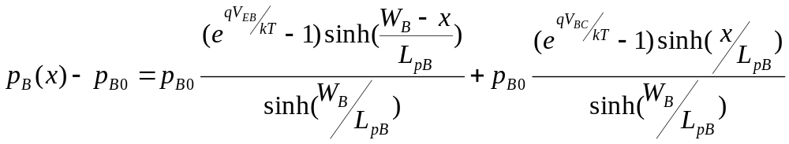
中性基区少子分布的表达式为
基区少子分布遵循双曲函数规律变化。它之所以不再是单个P-N结那样的简单指数分布函数，原因就在于离发射结很近的地方有集电结存在，从而改变了边界条件。
Semiconductor Devices

Slide 24
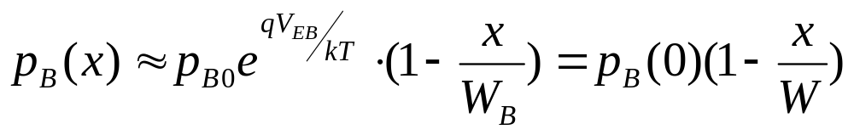
对实际晶体管，基区宽度W_{B}远小于少子扩散长度L_{pB}，对上式中的双曲函数取一级近似：
此时，基区少子分布可以近似为线性分布。
Semiconductor Devices

Slide 25
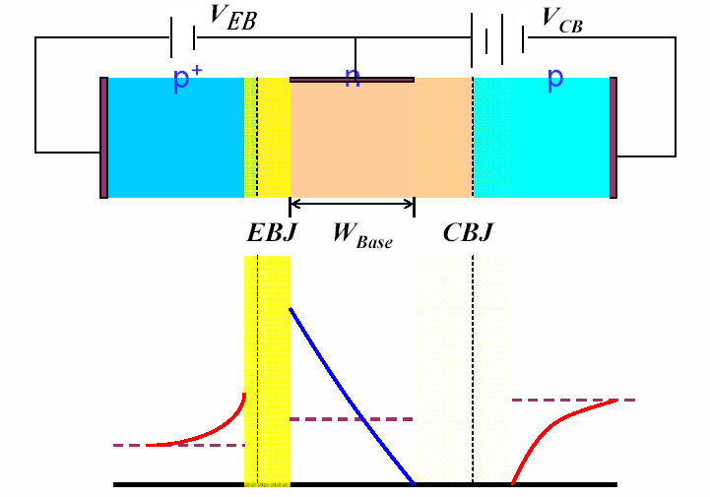
放大状态下的载流子分布示意图
Semiconductor Devices

Slide 26
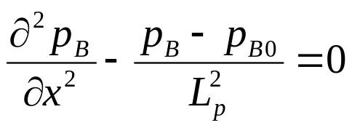
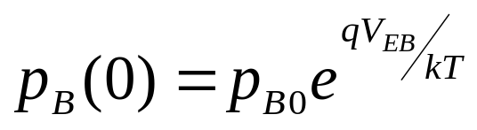
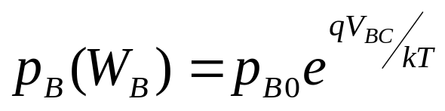
由此，基区连续性方程为
基区少子浓度的边界条件
基区少子的分布
Semiconductor Devices

Slide 27
通过发射结注入的空穴电流密度为
到达集电结的空穴电流密度为
Semiconductor Devices

Slide 28
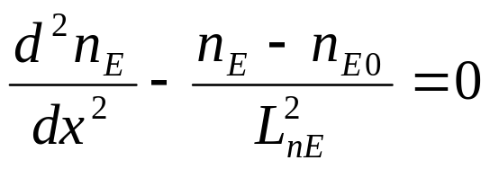
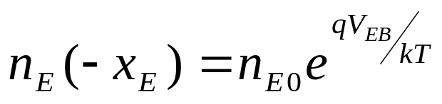
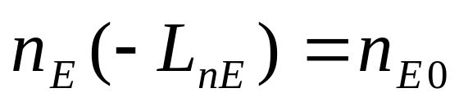
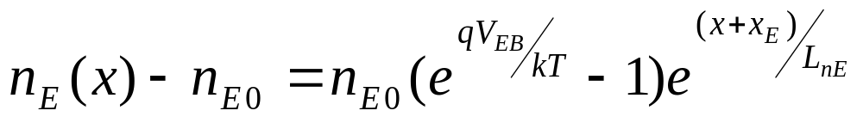
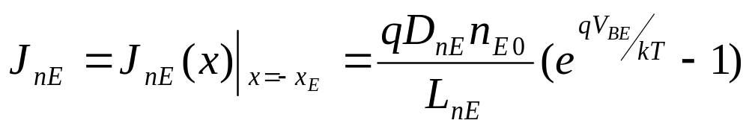
发射区连续性方程为
发射区少子浓度的边界条件
发射区少子的分布
通过发射结的电子电流密度为
Semiconductor Devices

Slide 29
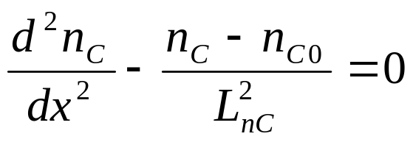
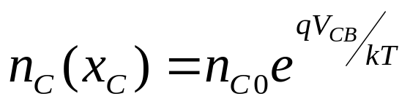
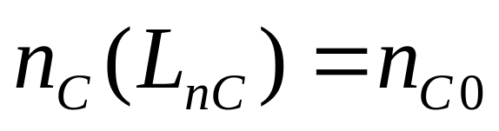
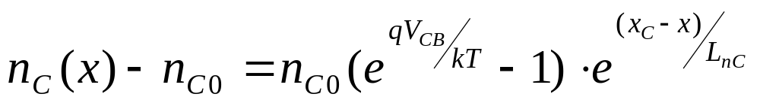
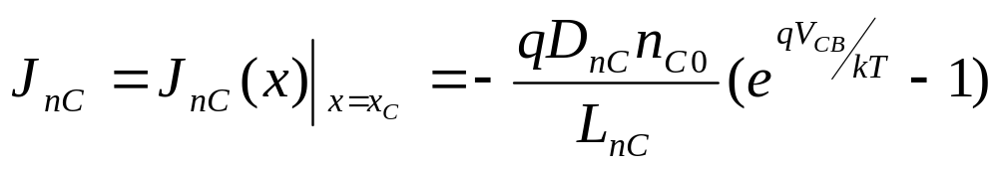
类似地，集电区连续性方程为
集电区少子浓度的边界条件
集电区少子的分布
通过集电结的电子电流密度为
Semiconductor Devices

Slide 30
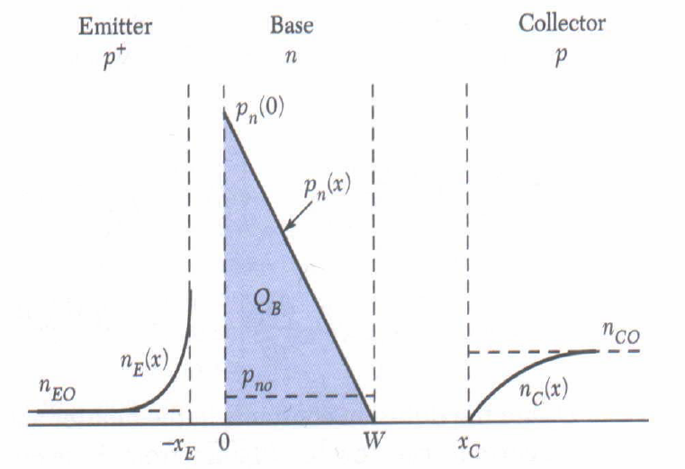
PNP管各区的少子分布图
Semiconductor Devices

Slide 31
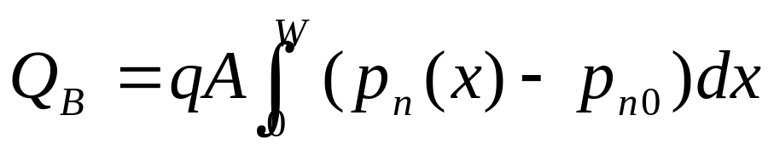
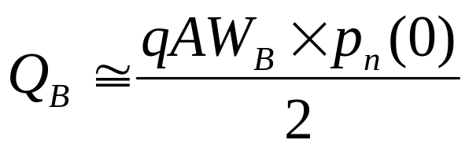
基区过剩载流子存贮电荷
当p_{n}(x)>>p_{n}0时
即阴影部分面积
Semiconductor Devices

Slide 32
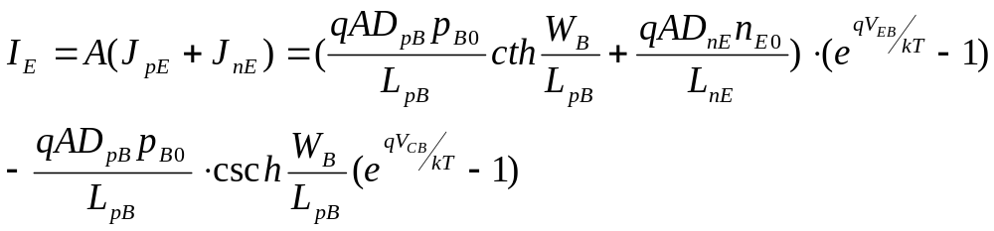
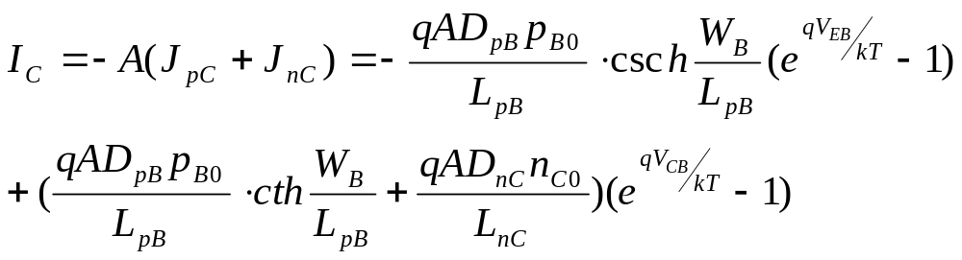
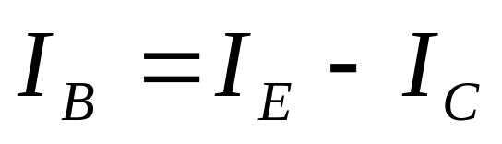
理想晶体管的IV特性方程
均匀基区P-N-P晶体管电流一电压方程：
Semiconductor Devices

Slide 33
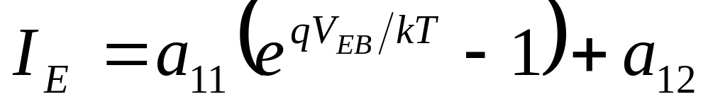






Semiconductor Devices

Slide 34

由基区内总的少子存贮电荷
可得集电极电流的另一表达式：
Semiconductor Devices

Slide 35


讨论
晶体管三个极的电流和基区内的少子分布有
关，理想晶体管的基本关系式为：
外加电压通过e^{qV/kT}控制边界上的载流子浓度；
发射极和集电极电流由边界处的少子浓度梯度给出，这两个电流和基区存贮电荷成正比；
P-N-P晶体管的发射效率
基区传输因子
Semiconductor Devices

Slide 36
2、晶体管的工作状态
晶体管的工作状态取决于发射结、集电结上所加的电压极性。
放大状态：V_{EB}正偏，V_{CB}反偏；
饱和状态：V_{EB}正偏，VCB正偏；
截止状态：V_{EB}反偏，V_{CB}反偏；
反转状态：V_{EB}反偏，V_{CB}正偏；
饱和状态时，晶体管处于小偏置电压、大输出电流情况，即导通状态。截止状态时，基区内无存贮电荷，集电极电流接近0，即关断状态。反转状态时，电流增益小于放大状态，因为集电极掺杂浓度比基极浓度要低，因此发射效率也较低。
Semiconductor Devices

Slide 37
工作模式：
V_{EB}
V_{BE}
PNP
NPN
Forward active
Saturation
Forward active
Saturation
V_{CB}
V_{BC}
Inverted active
Inverted active
Cutoff
Cutoff
E-B
C-B
状态
正偏
反偏
放大
反偏
正偏
反转
正偏
正偏
饱和
反偏
反偏
截止
Semiconductor Devices

Slide 38
3、静态理想特性的修正
（1）缓变基区晶体管
热平衡下，中性基区内将存在一个自建电场来抵消由于基区杂质浓度梯度分布而引起的扩散电流。
在放大偏置状态下，所注入的少子不仅有扩散运动，还有由基区内建电场引起的漂移运动。
内建电场的主要作用是减少注入少子渡越基区所需的时间，从而改善晶体管的高频特性。
还可以减小少子在基区的复合，从而改善基区的传输因子。
Semiconductor Devices

Slide 39


基区内建电场的表达式
基区中自建电场对电流的贡献，平衡时，基区内多子电流为零。即
Semiconductor Devices

Slide 40



双扩散管中，基区杂质分布一般满足高斯分布或余误差分布，都可以近似为指数分布。即：
其中，η是由基区两边的杂质浓度比值决定的一个常数，称其为场因子 。
基区内建电场的表达式为：
式中负号表示自建电场方向与x方向相反。
Semiconductor Devices

Slide 41
基区中少子分布与电场因子η有密切关系，η=0相当于均匀基区，η越大，基区电场越强。基区中大部分区域的少子浓度梯度较小，只有在近集电结处少子浓度梯度才增大。
Semiconductor Devices

Slide 42

推导缓变基区的少子分布和各区少子电流时有两种方法：
（1）求解包括漂移分量在内的少子连续性方程，得到少子分布和少子电流分布从而导出缓变基区晶体管的I-V方程，这种方法精确，但过程繁杂。
（2）忽略少子在基区输运过程中的复合损失，认为基区少子电流近似为常数（W_{B}<<L_{pB}），这种近似方法广泛采用。
利用近似方法，代入基区少子电流表达式，可得：
Semiconductor Devices

Slide 43



忽略基区复合，设少子扩散系数为常数，及放大状态下，p_{n}(W)=0，可得小注入条件下基区少子分布和少子电流的表达式：
上面两式中的积分代表单位面积基区的杂质总量，称为古麦尔数(Gummel)，即
Semiconductor Devices

Slide 44




同理可求出发射区的少子电流（发射区中杂质分布也是缓变的）：
发射区的古麦尔数
对于集电区，仍为均匀掺杂，与理想晶体管的结果相同：
Semiconductor Devices

Slide 45


缓变基区PNP晶体管I一V方程：
Semiconductor Devices

Slide 46

对于均匀掺杂基区，
只要在理想晶体管推导出的I－V公式中，以Q_{G}代替W_{B}N_{B}，即可从均匀基区过渡到缓变基区的情形。
Semiconductor Devices

Slide 47



缓变基区对直流电流增益的影响
（1）注入效率
（2）基区输运系数
η→0时，λ=2，对应均匀基区
Semiconductor Devices

Slide 48


（2）发射极电流集边效应
为获得高的电流增益，基区宽度必须窄，因此基区电阻可能较高，基区与发射极有两个接触，称为双基极条，电子流向发射区中心。发射区的正下方与结面平行，与之相应的电阻为基区扩展电阻：r_{bb}/，其上的横向电压为
由于晶体管中存在着基区扩展电阻，因此当基极电流流过时，就会在基区中产生横向压降，从而使实际加在E、B结上的正向偏压从基极电极到结接触面逐渐减小，使注入电流密度从边缘至中央指数下降。
Semiconductor Devices

Slide 49
发射极电流集边效应
由于基区扩展电阻效应使发射结中心部分的电流密度大大降低，发射极电流主要集中在发射极的边缘部分，这种现象称为发射极电流集边效应
由于发射极电流集边效应，发射极电流基本上同发射区的周长成正比，而不是同它的面积成正比。
所以，降低发射极电流集边效应最有效的方法是使电流分布在一个相当大的边缘上，如采用周长/面积比很高的梳状结构。
Semiconductor Devices

Slide 50

L_{E}/A_{E}
Semiconductor Devices

Slide 51

（3）Early效应（基区宽度调制效应）
当改变基极－集电极偏压时，集电结耗尽区宽度随
之改变，因而也引起中性基区宽度W_{B}的变化，这种
现象称为基区宽度调制，也称Early效应。
对合金管，集电结为单边突变结，基区掺杂最低，势垒区完全扩展在基区内。
对双扩散管，集电区掺杂小于基区掺杂，扩展集中在集电区内。
定义厄尔利电压
Semiconductor Devices

Slide 52




基区掺杂越低， 越大，V_{A}也越小，Early效应越显著；V_{A}越大，基区宽度调制效应的影响越小，理想情况下，V_{A}→∞。
对均匀基区：
对缓变基区：
W_{B0}表示x_{B}＝0时的基区宽度
Semiconductor Devices

Slide 53


基区宽度调制影响器件特性的表现之一是集电极电流随偏压变化。
共射极接法的集电极电流：一个很小的基极电流可以引起很大的集电极电流。理论上，当V_{EC}>0时，对给定的基极电流I_{B}，集电极电流I_{C}不依赖于V_{EC}。但实际上，I_{C}随V_{EC}的增加而增加。这种集电极电流不饱和现象可以用厄尔利效应来解释。
当V_{EC}增加时，基区宽度W减小，导致β₀增加，故I_{C}增大。
Semiconductor Devices

Slide 54




Early effect: impact of V_{BC} on W_{B}
V_{BC} 越负，
注意:
Semiconductor Devices

Slide 55

利用共发射极输出特性曲线的切线来确定V_{A}:
Semiconductor Devices

Slide 56
（4）Kirk效应（基区展宽效应）
在大电流密度工作下的晶体管基区将会发生扩展，这一现象是柯克于1962年首先提出来的，所以也被称为柯克效应。由于现代大功率晶体管都是用扩散工艺制造，所以下面的讨论都是针对缓变基区晶体管的。
在放大工作状态下，理想晶体管假定边界处的少子浓度为0，但实际上存在少子浓度。空穴浓度在中性基区内被多子电子中和，但在耗尽区内将改变正负电荷层的浓度。若维持集电结偏压不变，则负电荷层减小，正电荷层宽度增加，整个耗尽区向衬底移动，中性基区趋于加宽。
一定条件下，中性基区宽度超过扩散时形成的原始基区宽度，这种现象称为基区展宽效应（Kirk效应）
Semiconductor Devices

Slide 57


（5）产生复合电流和大注入效应
（a）基区电导调制效应
以PNP晶体管为例：
由基区电中性要求，基区中多子与少子分布相同，即满足：dn_{B}(x)/dx=dp_{B}(x)/dx和
n_{B}(0)=n_{B}0+p_{B}(0）
基区多子（电子）浓度可以用下式表示：
考虑到基区大注入的少子对多子分布带来的影响后，基区电导率为
Semiconductor Devices

Slide 58


若只考虑基区靠近发射结附近的电导率可近似为：
对应电阻率为：
式中的p_{B}(0)/N_{B}称为注入比。
随着注入的加大，p_{B}(0)不断加大，基区电导率σ_{B}’相应地不断上升，电阻率不断下降。这一现象被称为基区电导调制效应。
Semiconductor Devices

Slide 59




（b）产生复合电流
实际晶体管在反向偏压下，集电区－基区内耗尽层存在产生电流，而发射区－基区正偏，耗尽层内有复合电流。
如果产生电流在I_{CBO}中起支配作用，对突变的集电结，I_{CBO}随 增加，对线性缓变的集电结，I_{CBO}随 增加，同时 也增加。
在小电流下，复合电流占支配作用，
m≈2。
I_{C}是由注入基区的空穴扩散到集电区形成的空穴电流，不受发射区－基区的复合电流影响。
Semiconductor Devices

Slide 60


（c）大注入自建电场
大注入时，由于电子（多子）浓度梯度的存在，必定会向集电结方向扩散，集电结上加的是反向偏压，它阻止电子流向集电区，因此在集电结的基区侧有电子积累，由于扩散运动，在发射结的基区侧电子浓度将降低，从而在基区中产生由发射结指向集电结的电场ε_{B}，这一自建电场称为大注入自建电场。它同时改变了基区少子分布。
基区电子和空穴的电流方程应为：
Semiconductor Devices

Slide 61


式中等号右边第一项为大注入引起的自建电场形成的漂移电流，第二项为浓度梯度引起的扩散电流。自建电场阻止多子（电子）的扩散，即I_{nB} =0
式中，E_{B}为基区本身掺杂分布形成的内建电场
Semiconductor Devices

Slide 62

4、输入和输出特性曲线
晶体管应用在电路中可以有三种连接方式。这三种连接方式中应用最广的是共发射极连接，因为它具有大的电流增益和功率增益，电流增益定义为：
而共基极连接具有更高些的截止频率。
共集电极连接运用很少。故在此主要讨论共基极和共发射两种连接。
Semiconductor Devices

Slide 63
(a) (b) (c)
NPN晶体管(a)共基极、 （b）共发射极和（c）共集电极三种连接法
Semiconductor Devices

Slide 64
NPN晶体管共基极输入输出特性
输入特性：I_{E}随V_{BE}指数上升，与正向P-N结特性一致，随着V_{CB}增加，I_{E}随V_{BE}而上升得更快，这是由于基区宽度W_{B}随V_{CB}增加而减小，从而导致I_{E}增大。
输出特性：I_{E}=0时I_{C}=I_{CBO}，即集电结反向饱和电流。I_{C}按αI_{E}的规律随I_{E}而增加，若I_{E}一定，I_{C}基本上不随V_{CB}变化，在V_{CB}下降到0以后I_{C}才逐步下降到0，这是由于只有当集电结处于正偏状态后，才能阻止由发射区注入基区的空穴流向集电区。此时，晶体管进入饱和区。
Semiconductor Devices

Slide 65

NPN晶体管共基极接法输出特性曲线
Semiconductor Devices

Slide 66
NPN晶体管共发射极输入输出特性
输入特性：与正向P-N结特性一致，随着V_{CE}增加，I_{B}减小。这是由于增加V_{CE}会使W_{B}减小，基区中的复合电流减小，从而使I_{B}减小；至于V_{BE}=0时，I_{B}不为0，这是由于此时V_{CB}≠0，集电结有I_{CBO}流过，使I_{B}=－I_{CBO}。
输出特性：当I_{B}=0时，流过晶体管的电流为I_{CEO}，随着I_{B}增加，I_{C}以βI_{B}的规律上升；且随着V_{CE}增加I_{C}略上升，这是由于Early效应（W_{B}减小而使β增大）的结果；当V_{CE}减小到一定值（对硅管来说，该值约为0.7V）而使集电结转为正偏后，I_{C}迅速下降，此时，晶体管进入饱和区。
Semiconductor Devices

Slide 67

NPN晶体管共发射极接法输出特性曲线
Semiconductor Devices

Slide 68
晶体管输出特性分为三个区域：I为线性工作区，Ⅱ为饱和区，Ⅲ为截止区。
I区工作的晶体管，发射结处于正偏，集电结处于反偏；Ⅱ区工作的晶体管，发射结和集电结均处于正偏；Ⅲ区工作的晶体管，发射结和集电结都为反偏。
Semiconductor Devices

Slide 69
§3.3 晶体管模型
晶体管内部物理过程非常复杂，而在电路应用中，只需要关心器件的端特性。如果用一些基本的元件构造一个端网络，与晶体管的端网络相同，称为晶体管的等效电路或模型。因此在不同的应用场合可以有不同的模型。从构造途径划分可以分为两类：
(1)由器件物理分析给出，称为物理模型，其物理意义明确，反映了器件内部的物理过程；
(2)从应用角度出发，将器件视为“黑匣子”，不管其内部发生的过程，仅根据器件的端特性来构造模型，称为电路模型，这类模型的参数也可以与晶体管的内部参数联系起来。
Semiconductor Devices

Slide 70
多年来，在SPICE之类的电路模拟器中，概括双极型晶体管的电学特性模型主要有E－M模型(J.J.Ebers-J.L.Moll)和G－P模型（Gummel-Poon）。
其中E－M模型使器件的电学特性和器件的工艺参数相联系。
而G－P模型则是建立在器件电学特性和基区多子电荷相联系的基础之上的。
Semiconductor Devices

Slide 71
1．物理模型
为了模拟双极晶体管的特性，可以使用各种模拟工具对电子、空穴分布、电场、电流等进行物理计算。一维模型在许多情况下有效，但是电流集边效应、边缘泄漏特性、发射极周边电容等，从本质上讲要用两维或三维模型来分析。对于硅基器件，通常用基于扩散－漂移输运机制的计算公式就足够了，但在计算一些与尺寸有关的特性时这些公式不再精确。对于Ⅲ－Ⅴ族HBT，上述输运机制的模拟精度会进一步受到影响。使用蒙特卡罗模拟是比较精确的，但是需要大量的计算。因而引入了流体动力学或能量平衡模拟，模拟的精度较差但计算较简单。
Semiconductor Devices

Slide 72





埃伯斯－莫尔模型（EM模型）是1954年由J.J.Ebers和J.L.Moll首先提出的，属于晶体管的物理模型，其模型参数能较好反映物理本质且易于测量。基本思想是晶体管可以认为是基于正向的二极管和基于反向的二极管的叠加。
I_{F0}为正偏时二极管的饱和电流
I_{R0}为反偏时二极管的饱和电流
Semiconductor Devices

Slide 73







基本E－M模型的等效电路
Semiconductor Devices

Slide 74



基本的E－M模型表达式
Semiconductor Devices

Slide 75




由此得到基本的EM模型：
由上面两式可得，
式中I_{EBO}和I_{CBO}分别为集电极开路时发射极饱和电流和发射极开路时的集电极饱和电流。
Semiconductor Devices

Slide 76

为了改善模型的精确度，在基本模型基础上加串联电阻和耗尽层电容的改进模型。
Ebers-Moll Model
Semiconductor Devices

Slide 77
还可以考虑在内部发射极和集电极两端之间加上额外的电流源来包括厄而利效应。
还可以在基极引线上加上二极管以解释沿基极－发射极结的两维电流拥挤效应。
总结：器件模型越精确，所需模型参数就越多，器件模型就越复杂。
Semiconductor Devices

Slide 78


2．电路级的模型
Gummel－Poon模型(G－P模型)的主要特点是把晶体管的电学特性（结电压、集电极电流等）和基区多子电荷联系在一起。
其中Q_{B0}为热平衡时基区的多子电荷总量。Q_{jE}代表发射结正偏时其耗尽区宽度变化而使基区多子电荷增加的数量，Q_{jC}代表集电结正偏时其耗尽区宽度变化而使基区多子电荷增加的数量，Q_{dE}＋Q_{dC}代表基区中存储电荷的数量。具体的计算见课本《半导体器件物理基础》P83。
Semiconductor Devices

Slide 79


Gummel-Poon Model
( )
Semiconductor Devices

Slide 80
Gummel－Poon模型的讨论
①不能很好描述电流集边效应。电流集边效应对硅双极晶体管是重要的问题，而对大多数HBT而言，因为HBT的基区掺杂通常较大，则可忽略。为了部分的考虑这些效应，SPICE模型提供一个表达式来描述基区电阻随正向电流的变化。
②不能很好描述电荷贮存效应和集电区在饱和时的电阻，特别是对于承受中等偏压、具有较厚和轻掺杂集电区的晶体管。当晶体管工作在V_{BC}较低的情形下，集电区没有耗尽，串联电阻显著增大。然而，如果V_{BC}正偏且足够大时，注入到集电区的空穴使电阻减小。
③用电荷控制模型描述晶体管的瞬态行为，只能是一种近似。特别是，瞬态电荷的分布与由电荷控制模型得到的稳态分布是不同的，至少非静态电荷分布会导致输出电流相对于输入偏压在时间上有所延迟。通常将时间延迟因子纳入到集电极电流源中，以用来校正已经包括在电荷控制模型中被称作延迟相位的延迟量。
Semiconductor Devices

Slide 81
④为了精确描述晶体管的基区电阻和集电结电容，需要使用分布电阻－电容网络。为简化起见，Gummel－Poon模型只考虑了单一的基极电阻，器件的大部分电容必须通过该电阻进行充电，而在更精确的模型中，基区被分成几部分，分别定义了不同的串联电阻和相关的电容。
⑤双极晶体管中的电流密度可能会很大，这样电流流过器件时会产生很可观的热量，由于晶体管的各种特性强烈依赖于温度的变化，自加热效应将对测量的特性产生影响。这对于Ⅲ－Ⅴ族器件尤为重要，因这种器件基区的电阻率高从而要求的发射区宽度也大。而且Ⅲ－Ⅴ族材料的导热率比硅低。为了计及自加热效应，可以考虑附加一个与晶体管有关的热电路。
⑥ 考虑串联电阻等影响后，模型可以十分精确，但所需参数多达25个。为了对特定电路进行分析，必须在精确度和模型复杂性之间进行折衷考虑。
Semiconductor Devices

Slide 82
§3.4 频率特性
晶体管在实际应用中大都是用来放大交流讯号，特别是随着现代电子技术的发展，越来越多地被用于高频、超高频和微波领域，但当信号频率升高时，晶体管的放大特性要发生变化，如电流增益减小，相移增加等，这些变化的主要原因是势垒区电容及扩散电容的充放电。
1．频率参数
2．晶体管的小信号等效电路
3. 频率－功率限制
Semiconductor Devices

Slide 83

（1）频率参数
在低频工作时，电流增益不随频率变化。但工作在高频时，电流增益明显下降，且随着频率的增高, 电流增益一直降下去，直到器件失去放大能力。为了描述增益随频率变化的限制，引入下列电流增益的频率特征参数。
共基极截止频率fα：定义为当电流增益随频率升高而下降到低频增益的1/ 倍时所对应的频率，即α下降到1/ α0时频率。
共发射极截止频率fβ：定义为β下降到1/ β0时的频率。
特征频率f_{T}：定义为β下降到1时（0db）的频率。
Semiconductor Devices

Slide 84


值得注意的是，f> fβ以后，β随频率升高而下降是有规律的：
频率升高一倍，增益就下降一倍，即下降6db，其频率与增益的乘积保持为常数不变。
f_{T}就是增益一带宽乘积，f_{T}也是描述晶体管能起电流放大作用的最高极限频率。
晶体管频率响应的最重要限制是少子通过基区的渡越时间。
Semiconductor Devices

Slide 85


基区渡越时间
当基区少数载流子p_{B}(x)以速度v(x)穿越基区，产生基区传输电流I_{pB}(x)=Aqp_{B}(x)v(x)时，v(x)为基区少子的有效速度，以PNP管为例，则空穴穿越基区的时间为
在基区宽度W_{B}<<L_{pB}，近似认为基区传输电流为常数即I_{pB}(x)≈I_{pE}=-AJ_{pE}时，基区少子分布用均匀基区和线性近似代入可得
Semiconductor Devices

Slide 86
（2）晶体管的小信号等效电路
晶体管是非线性器件，但对于小信号条件下的工作状态可以看作线性器件。因此，常用四端网络的等效电路来研究晶体管电学特性。
随着运用频率的提高，晶体管的各种电容效应开始起支配作用，故必须考虑势垒电容C_{Te}、C_{Tc}和发射结的扩散电容C_{de}的影响，也要考虑基极电阻r_{b}的作用，因为该电阻和电容组成的RC时间常数将会影响晶体管的高频性能。在高频时，由于r_{C}>>1/ωC_{Tc}，故r_{c}可以忽略。
Semiconductor Devices

Slide 87



跨导g_{m}：
输入电导：
输出电导：
Semiconductor Devices

Slide 88


较高频时
输出端交流短路时高频小信号电路
Semiconductor Devices

Slide 89


高频时，考虑基区宽度调制效应时存在有限的输出电导
Semiconductor Devices

Slide 90



（3）频率－功率限制
高频功率增益：
定义高频优值U为功率增益与频率平方的乘积：
标志晶体管的放大能力，也称增益一带宽积。
最高振荡频率：
式中，r_{b}为基极电阻，C_{TC}为集电极总输出电容。
Semiconductor Devices

Slide 91
提高晶体管特征频率f_{T}的途径
在一般的高频晶体管中，减小τ_{B}是提高f_{T}的主要因素：
降低晶体管的基区宽度W_{B}，提高基区电场因子η。
减小发射结面积以减小C_{Te} 。
减小集电结的势垒宽度x_{jC}，即降低集电区电阻率，但它又与提高击穿电压有矛盾。为此，必须根据不同要求作适当选择。
减小集电极串联电阻r_{cs}及集电结势垒电容C_{Tc}。为此一是降低集电区电阻率和减小集电区厚度，以减小r_{cs}（但这也与提高击穿电压的要求矛盾）；二是缩小结面积以降低C_{Tc}。
综合之，提高f_{T}的主要途径是：减小基区宽度W_{B}，减小结面积（发射结及集电结），适当降低集电区电阻率和厚度。
Semiconductor Devices

Slide 92
§3.5 击穿特性
（a）饱和电流
当发射极开路时，集电极一基极结的反向电流定义为I_{CBO}。
当基极开路时，集电极-发射极结的反向电流定义为I_{CEO}。
通常， I_{CBO}< I_{CEO}，
I_{CBO}< 发射结短路时的电流I_{C}。
Semiconductor Devices

Slide 93

（b）击穿电压
放大状态下，当V_{BC}（共基极接法）或V_{EC}（共射极接法）超过击穿电压临界值时，晶体管的集电极电流I_{C}急剧增加，称为雪崩击穿。
原因是集电结耗尽区内的电场太强而产生大量电子空穴（雪崩倍增）。
共基极接法：定义发射极开路时集电极一基极击穿电压为BV_{CBO} ，对集电区掺杂远低于基区时：
式中，E_{C}是临界击穿电场，N_{C}是集电区的掺杂浓度
Semiconductor Devices

Slide 94


共射极接法：定义基极开路时集电极一发射极的击穿电压为BV_{CEO}，当外加电压较高以至集电结发生雪崩倍增效应，
利用PN雪崩倍增因子的经验公式 ：
可得：
对于Si，n＝2～6，且β₀较大，因此BV_{CEO}<<BV_{CBO}
Semiconductor Devices

Slide 95
（c）基区穿通
随着集电结反向电压的增加，集电结势垒区向两边扩展，基区有效宽度W_{Beff}减小。如果晶体管的基区掺杂浓度比集电区低，基区宽度W_{B}又较小，则有可能在集电结发生雪崩击穿之前，W_{Beff}减小到零，即发射区到集电区之间只有空间电荷区而无中性的基区，这种现象称为基区穿通。发生基区穿通时的集电极电压称穿通电压V_{PT}，在V_{PT}下，集电极电流将迅速上升。
显然，基区较薄的合金结晶体管容易出现基区穿通效应，或者发生在集电区掺杂浓度高于基区的晶体管中。
Semiconductor Devices

Slide 96


假设基区、集电区均匀掺杂，根据势垒宽度的公式，有
对于给定的基区宽度W_{B}，只有当N_{B}较大时才能防止基区穿通，使器件的电压只受集电结耗尽区的雪崩倍增作用限制。
（N_{C}<<N_{B},基区较薄WB很小时）
（N_{C}>>N_{B}时，容易发生基区穿通）
式中NB为基区掺杂浓度, WB为基区宽度。
Semiconductor Devices

Slide 97
§3.6 功率特性
1．最大集电极电流I_{C}
为使晶体管电路的输出功率大，要求晶体管能输出较大的电流，但大电流工作的晶体管电流放大系数和截止频率都要下降，从而限制了输出功率。因此，在讨论晶体管的功率特性时，我们先讨论晶体管的最大集电极电流。
基区电导调制效应及有效基区扩展效应(Kirk效应）均会使晶体管特性变差，因此必须定义各自的最大电流限制。
最大集电极电流密度取决于上述两种效应中最小的最大发射极电流。
Semiconductor Devices

Slide 98

2．功率晶体管的安全工作区(SOA)
晶体管的最大耗散功率
晶体管的输出功率，除受到电学参数限制外，还受到热学参数的限制，这是由于电流的热效应使晶体管消耗一定的功率，引起管芯发热，此热量通过半导体、管壳等途径散到管外，称为晶体管的耗散功率。
晶体管的最大耗散功率与热阻有如下关系：
式中T_{jM}为最高结温；T_{A}为环境温度；R_{T}是稳态热阻，与功率晶体管的结构、材料和各材料的厚度、面积和热导率等有关；
Semiconductor Devices

Slide 99
晶体管结温有一定限制，温度过高将会引起P-N结的热击穿。
通常规定：锗晶体管的最高结温定为85∼125℃，硅晶体管则定为150∼200℃。
Semiconductor Devices

Slide 100
晶体管的二次击穿
实践表明，当晶体管工作在最大耗散功率范围内时，仍有可能发生击穿而被烧毁。一般认为，这是由于晶体管的二次击穿所引起的。
当集电结反向偏压V_{CE}逐渐增大到某一数值时，集电极电流I_{C}急剧增加，这就是通常的雪崩击穿，称为一次击穿；继续增加集电结电压，使I_{C}增大到某一临界值此V_{CE}突然降低，而电流则继续增大，出现负阻效应，此称二次击穿。
二次击穿的过程极短，通常为微秒量级，一旦发生二次击穿，如果没有保护措施，则晶体管很快就烧毁。
Semiconductor Devices

Slide 101


安全工作区(SOA)是晶体管能安全工作的范围,它受四个参数限制:
（1）集电极最大电流I_{CM}。如果晶体管在脉冲状态工作，那么该电流可比直流时的I_{CM}大1.5∼3倍；
（2）集电极最大耗散功率P_{CM}。在直流工作时它取决于稳态热阻R_{T}，在脉冲工作时，则取决于瞬态热阻R_{TS}。通常I_{C}∼V_{CE}⁻¹；
（3）二次击穿临界功耗P_{SB}曲线由实验决定，电流与电压有如下关系：I∼V^{-n}；n在1.5∼4之间；
（4）最大电压V_{CEM}。在线性放大区，V_{CEM}=V_{SUS}。
Semiconductor Devices

Slide 102
§3.7 开关特性
在叙述晶体管的三个工作区中已经注意到，如果晶体管工作在截止区，其输出阻抗很大，相当于电路“断开”；若晶体管工作在饱和区，则它的输出阻抗很小，相当于电路“接通”。这样使用的晶体管在电路中起着开关作用。晶体管由截止区转换到饱和区，或由饱和区转换到截止区，可以通过加在其输入端的外界信号来实现，因此，转换速度极快。近代电子计算机中所用的开关电路，就是根据晶体管的这一特性来设计的，其开关速度达每秒几十万次到几百万次，甚至更高。
Semiconductor Devices

Slide 103

Semiconductor Devices

Slide 104


（1）关断和导通阻抗
为了表征开关作用，考虑三个基本参量。关断阻抗，导通阻抗和开关时间。
关断阻抗：
导通阻抗：
由上面两式可知，结的反向饱和电流I_{EBO}、I_{CBO}小时，关断阻抗很高。导通阻抗近似反比于I_{C}，当I_{C}很大时，导通阻抗很小。通常，基区和集电区的欧姆电阻包含在总阻抗内，尤其对于导通阻抗。
Semiconductor Devices

Slide 105
（2）开关时间
开关时间的定义：
晶体管从关态转变为开态的时间称为开启时间t_{on}，由开态转变为关态的时间称为关断时间t_{off}。由于在开关过程中集电极电流是交替变化的，电流开始上升或开始下降的时刻很难准确确定，工程上一般以最大值I_{CS}的0.1或0.9倍进行测量，定义开关时间。
延迟时间：从基极回路输入正脉冲信号起（t=0）到晶体管集电极电流升至0.1Ics为止，称为延迟时间t_{d}。
上升时间：集电极电流由0.1Ics升至0.9Ics为止，称为上升时间t_{r}。
存贮时间：基极信号变负开始到集电极电流下降到0.9I_{CS，}称为存贮时间t_{s}。
下降时间：集电极电流从0.9I_{CS}下降到0.1I_{CS}所需的时间为下降时间t_{f}。
t_{on}＝t_{d}+t_{r}；t_{off}＝t_{s}＋t_{f}；t＝t_{on}+t_{off}
Semiconductor Devices

Slide 106



利用电荷控制模型分析开关时间
基区内存贮的总过剩少子电荷为（PNP管）：
由连续性方程给出存贮电荷随时间的变化
由此，可得电荷控制的基本方程 ：
瞬态基极电流的作用
Semiconductor Devices

Slide 107






延迟时间：
存贮时间：
式中，
若t₃>τ_{p}，则
Semiconductor Devices

Slide 108
分析
导通时间取决于如何迅速把空穴（PNP管的基区少子）或电子（NPN管的基区少子）注入到基区。
关断时间取决于如何通过复合使空穴迅速消失。
开关晶体管的重要参数之一是少子寿命。对高速开关管，降低少子寿命的有效方法是在禁带中心附近引入有效产生复合中心，如掺金工艺。
Semiconductor Devices

Slide 109
（3）开关过程
截止状态
延迟过程
上升过程
超量存贮即饱和状态
超量储存电荷消失过程即存贮时间
下降过程
截止状态
Semiconductor Devices

Slide 110
提高开关速度的措施
提高晶体管的开关速度，必须从改善器件性能及电路工作条件着手，这里我们仅讨论提高开关速度对器件性能的要求。
(1)提高晶体管的频率特性，要求：
(a)减小结面积，使 C_{Te}及C_{Tc}减小;
(b)减小基区宽度W_{B}，一般说f_{T}主要决定于W_{B}，减小W_{B}可大大提高f_{T}。
(2)在工艺上增加掺金工序，其原因是：
(a)降低集电区少子寿命，可减少集电区中超量储存少子的数量，在储存时间内又可加速超量储存少子的消失，从而使ts减小；对NPN效果更好。
(b)析出凝聚在位错、层错处的重金属铜、铁等，以改善反向特性。
(c)掺金后的缺点：一是使反向漏电流增加，还减小了电流放大增益β；二是使集电区电阻率增加，这是因为金起一定的施主或受主作用。
(3)减小集电区外延尽厚度W_{C}，以减小超量储存的电荷。
Semiconductor Devices

Slide 111
§3.8 晶体管的设计
晶体管的主要设计指标：
在通讯广播等设备上应用的N-P-N高频功率晶体管，甲类工作状态。
其基本参数指标为：
f_{T}=1000MHz, 输出功率P₀=5W, 功率增益G_{p}=5db, V_{cc}=28V, η=40%
Semiconductor Devices

Slide 112


设计指标分析—细化到具体设计参数上
1、集电极维持电压：甲类状态V_{SUS}≥2V_{CC}=56V
2、最大集电极电流：
I_{CM} ≥4P₀/V_{CC}=0.72A
3、最大耗散功率：取晶体管的最大耗散功率P_{CM}等于电源供给功率P_{D}，
Semiconductor Devices

Slide 113



4、热阻：选取最高结温T_{jM}=175°C，环境温度T_{a}=25 °C,热阻
5、高频优值和特征频率：在工作频率1000MHz下，高频优值需
G_{p}·f²≥3.2×10¹⁸(Hz)²
取f_{T}=1500MHz,
Semiconductor Devices

Slide 114
总体设计方案考虑
1、工艺：外延平面双扩散工艺
2、图形结构形式：对高频功率晶体管的设计应兼顾功率特性与频率特性两方面的要求。选用覆盖式结构，该结构的图形优值较大，且本设计中的频率要求较高
Semiconductor Devices

Slide 115
3、集电结的形状：在集电结面积一定的条件下，正方形具有最小的周界长度
在集电结周界上发生低击穿的几率就小一些，有利于提高产品合格率。故低频大功率晶体管和高频小功率晶体管均为正方形。
超高频功率晶体管
所以高频功率晶体管集电结的形状设计就必须考虑周界长度问题，选取较长的矩形，这可能会牺牲一些合格率。
4、封装形式：管壳封装
面积缩小许多
耗散功率大了许多
Semiconductor Devices

Slide 116

纵向结构参数的设计
1、外延层电阻率的选取:集电区外延层杂质浓度N_{C}主要由集电结击穿电压V_{(BR)CBO}决定
对硅平面型N-P-N晶体管，取n=4,令h_{FE}=10-15，则V_{(BR)CBO}=102~112V
根据杂质浓度与击穿电压关系曲线查得N_{C}≤5×10¹⁵cm⁻³,考虑到较高的外延杂质浓度可以降低集电极串联电阻，提高频率特性，故选取N_{C}=4×10¹⁵cm⁻³
Semiconductor Devices

Slide 117


纵向结构参数的设计
2、基区宽度:
若采用扩散工艺 =2×10¹⁷cm⁻³ D_{nB}=11cm²/s W_{B}=(0.56∼0.62μm)
取 W_{B}=0.5μm也是可行的
Semiconductor Devices

Slide 118
纵向结构参数的设计
3、发射结和集电结结深：
由于采用磷硼扩散工艺，需考虑emitter- push effect ，若取x_{je}/x_{jc}=0.6,ΔW_{B}=1/3W_{B},而 x_{jc}=x_{je}+W_{B}- ΔW_{B}
∴ x_{je}=W_{B}=0.5μm,x_{jc}=0.83μm(考虑push effect, x_{jc}’=0.83+0.5/3=1μm)
Semiconductor Devices

Slide 119
纵向结构参数的设计
4、外延层厚度的选取
考虑击穿条件下的集电结耗尽区宽度以及反扩散，W_{epi}=13~14 μm
Semiconductor Devices

Slide 120
纵向结构参数的设计
5、纵向结构设计参数汇总：
基区宽度W_{B}
W_{B}=0.5μm
淡基区硼扩散结深x_{jc}
X_{jc}=0.83μm
浓基区硼扩散结深x_{jc}’’
x_{jc}’’=2.5μm
外延层厚度W_{epi}
W_{epi}=13∼14μm
淡基区表面杂质浓度N_{BO}
N_{BO}=3×10¹⁹cm⁻³
淡基区硼扩薄层电阻
150Ω/方块
浓基区表面杂质浓度
N_{BO}’=3.5×10²⁰cm⁻³
浓基区硼扩薄层电阻
5Ω/方块
发射区表面杂质浓度
N_{EO}=1×10²¹cm⁻³
发射区磷扩薄层电阻
20Ω/方块
内基区薄层电阻
3100Ω/方块
外延层杂质浓度
N_{C}=4×10¹⁵cm⁻³
外延层电阻率
ρ_{C}=1.2Ω⋅cm
Semiconductor Devices

Slide 121


横向结构参数的设计
1、单元发射区的宽度、长度和个数的确定：
=2.5×10¹⁷cm⁻³，D_{nB}=11cm²/s，
W_{B}=0.5μm ：
（ 基区电
导调制）
（基区扩展）
∴ J_{CM}=J_{cr} (最大电流密度）
Semiconductor Devices

Slide 122



横向结构参数的设计
—
发射极总周长
—
可以把发射极条宽度选为2μm，但工艺限制，确定为8μm。
—生产实际中常取l_{e}=(4~8)S_{e}=(32~64) μm, 这里取l_{e}=60 μm
Semiconductor Devices

Slide 123

横向结构参数的设计
取90个，为使散热性能良好，把有源区面积确定为狭长的矩形。故把发射极单元在其长度方向上排列10列，在其宽度方向上排列9行。
Semiconductor Devices

Slide 124
横向结构参数的设计
2、发射极引线孔尺寸的确定：
发射区条宽8μm,最小套刻间距2 μm：
引线孔宽度为4 μm
3、浓、淡基区窗口尺寸的确定：
由于发射区扩散较浅，故可以忽略其横向扩散，浓基区扩散深度2.5μm,假定其横向扩散为纵向深度的一半，即1.25 μm,作为近似估算，操作对位误差为0.75 μm,光刻版的误差及侧向腐蚀误差为1 μm：总的间距大于3 μm。所以取S_{eb}=4 μm
Semiconductor Devices

Slide 125

Semiconductor Devices

Slide 126
横向结构参数的设计
4、铝金属电极尺寸的确定
5、光刻版图形尺寸：
最小光刻间距2μm
S_{e}=8μm
l_{e}=60μm
n=90
单元E引线孔宽度4μm
单元E引线孔长度46μm
单元淡基区宽度16μm
单元淡基区长度68μm
浓基区网格宽度S_{b1}=5μm
基极引线孔的宽度S_{b2}=10μm
淡基区轮廓792×196μm²
浓基区轮廓794×198μm²
L_{E}=1.2cm
结面积
A_{E}=
4.32×10⁻⁴cm²
基区结面积A_{B}=A_{C}=
1.57×10⁻³ cm²
Semiconductor Devices

Slide 127
主要参数验算（略）
Semiconductor Devices

Slide 128
§3.9 异质结晶体管HBT heterogenous bipolar transistor
最重要的异质结材料是Ⅲ-V族化合物半导体，如GaAs及其三元化合物Al_{x}Ga_{1-x}As之类的固溶体，其中x可以从0变化到1。当x=0时为砷化镓，在300K下禁带宽度为1.42eV,晶格常数为5.6533Å；当x=1时为砷化铝（AlAs），它的禁带宽度为2.17eV，晶格常数为5.6605 Å。三元化合物Al_{x}Ga_{1-x}As的禁带宽度随x增加而增加，而晶格常数基本上保持不变。甚至在x=0和x=1时的极端情况下，晶格常数的失配也仅有0.1%。
异质结双极晶体管器件用n-Al_{x}Ga_{1-x}As作发射区，p-GaAs作基区,n-GaAs作集电区。
Semiconductor Devices

Slide 129

假定发射结是缓变异质结，该晶体管工作原理类似于通常的晶体管。
在放大状态下，基极电流主要包括发射结耗尽层内的复合电流I_{ER}，基区内复合而必须补偿空穴损失的电流I_{BR}，基区向发射区注入的空穴电流I_{Ep}。
集电极电流主要来自发射区注入并穿过基区的电流I_{Cn}，共发射极电流增益表达式为：
这里，β_{max}表示注入比，也是晶体管受注入比限制时的
最大电流增益。
Semiconductor Devices

Slide 130






根据晶体管理论有
其中，
由此可得，
其中，D_{nB}是电子在基区的扩散系数，D_{pE}、L_{pE}是空穴在发射区的扩散系数和扩散长度，W_{B}为基区宽度。
Semiconductor Devices

Slide 131
异质结双极型晶体管有许多优点：
（1）发射效率高。这是因为空穴（对于N-P-N晶体管的发射区来说，空穴是少数载流子）从基区向发射区注入时，受到价带高势垒的阻碍；
（2）基区电阻小。这是因为基区可以重掺杂而不损失发射效率；
（3）可减小发射极电流集边效应。这是因为发射区一基区结上的电压降很小；
（4）改善了频率响应。这是因为电流增益大，基区电阻小。
此外，异质结双极晶体管可以采用某些高温性能好的材料。可使器件工作温度达300℃以上。利用外延技术可以制成各种各样的异质结双极晶体管。其中包括采用组分缓变的材料作基区的器件，例如用Al_{x}Ga_{1-x}As作基区，x值从发射结递减到集电结，以提供一个内建电场，减小基区渡越时间。也有采用双异质结结构的器件（宽禁带发射区和宽禁带集电区），以使发射结和集电结对称，从而改善放大状态和反转状态下的电流增益，常见的有AlGaAs/GaAs HBT,InGaAs/InP HBT，Si/Si_{1-x}Ge_{x} HBT等。
Semiconductor Devices

Slide 132
双极晶体管优点
电子沿垂直方向流过器件。器件尺寸可精确控制，容易制造出电子渡越时间短、截止频率高的器件；
导通电流流经整个发射区，单位芯片面积上的电流密度可以很大，实现大电流输出；
集电极电流的载流子密度直接由输入电压控制，跨导可以很高；
开启电压由pn结内建电场决定，而不依赖于器件尺寸和工艺的变化；
输入电容一般用工作电流衡量，大小主要由扩散电容决定，因此适应驱动负载能力强；
在高压大电流电路中，由于电子和空穴的双注入，有可能获得轻掺杂集电区电阻的电导调制，使串联电阻小。
Semiconductor Devices

Slide 133
双极晶体管缺点
在DC工作下需要一定的输入基极电流；
工作在饱和区时，基极电流增加，过剩电荷存贮，使开关速度变缓，难以用于逻辑电路；
在电路中，阈值电压不能作为设计参数。目前只能制造具有正阈值电压的晶体管；
目前通过先进的工艺技术能使器件的尺寸和寄生效应变的更小，异质结的使用在晶体管的设计中增加一个新的自由度，使器件更快。在BiCMOS技术中双极与FET相结合可获得超高输入阻抗并可实现在逻辑电路中的信号开关旁路晶体管。
Semiconductor Devices

Slide 134
总结与展望
双极晶体管具有高的f_{T}和g_{m}，主要应用在高速电路和大功率器件。
速度过冲效应
新材料
NPN和PNP构成类CMOS电路
与其它器件的集成：BiCMOS
Principle of Semiconductor Devices

